Slide 1
GROUPE DAVID

Slide 2
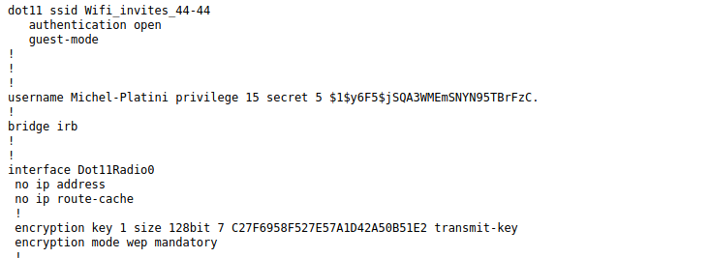
Point d’Accès WIFI
Adresse IP AP : 192.168.1.20
Mot de passe sur la page de configuration
Chiffrage des mots de passe dans le fichier config
Connexion d’une machine en permanence sur l’AP

Slide 3
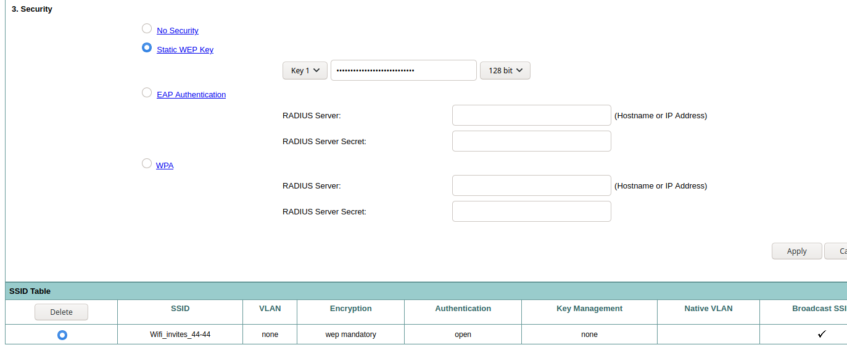
Point d’accès WIFI
Règle imposée : clé WEP

Slide 4
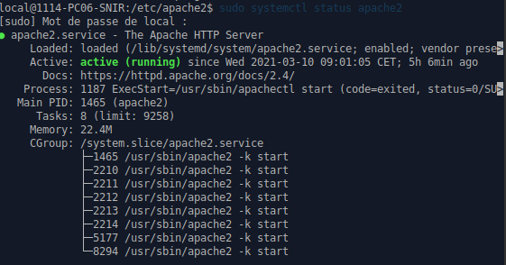
Serveur Web
  installer apache2
sudo apt-get install apache2
  vérifier l’état d’apache2
sudo systemctl status apache2

Slide 5
On mit en place, l’address IP du serveur web ---192,168,1,100/24
--sudo systemctl stop NetworkManager
--sudo killall dhclient
--sudo ip addr flush dev eth0
--sudo ip addr add 192,168,1,100/24 brd + dev eth0
--sudo ip route add default via 192.168.1.1
--sudo ip addr add 192.168.1.10/24 brd + dev eth0
on vérifier le serveur web sur le navigateur
on tape l’adresses ip sur le navigateur

Slide 6
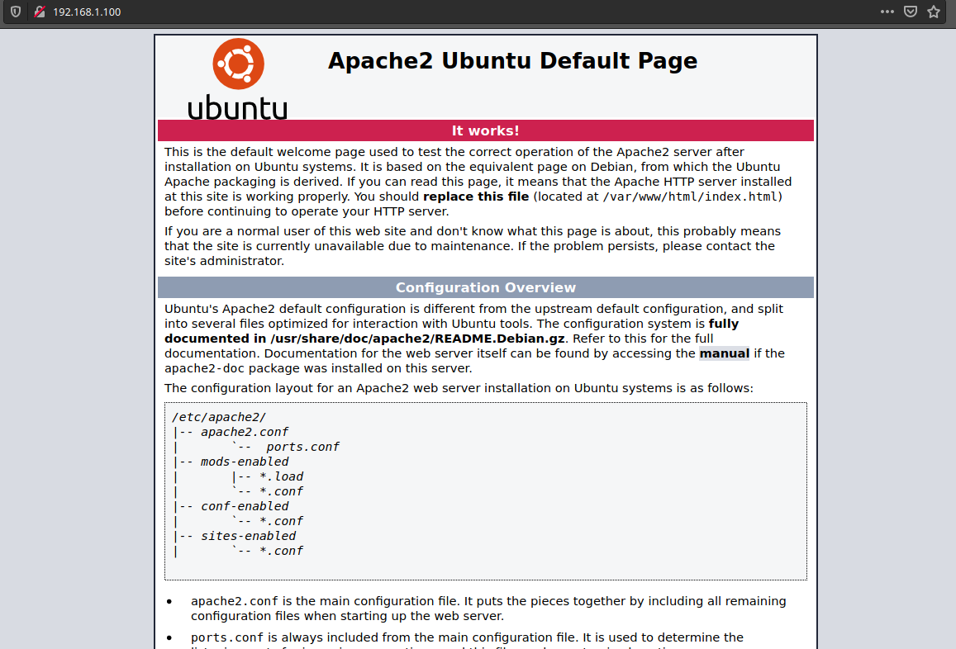
Serveur Web

Slide 7

On ajoute la passarelle par defaut 192,168,1,1
--sudo ip route add default via 192,168,1,100
On fait un ping à le AP pour vérifier la connexion
ping 192,168,1,20

Slide 8
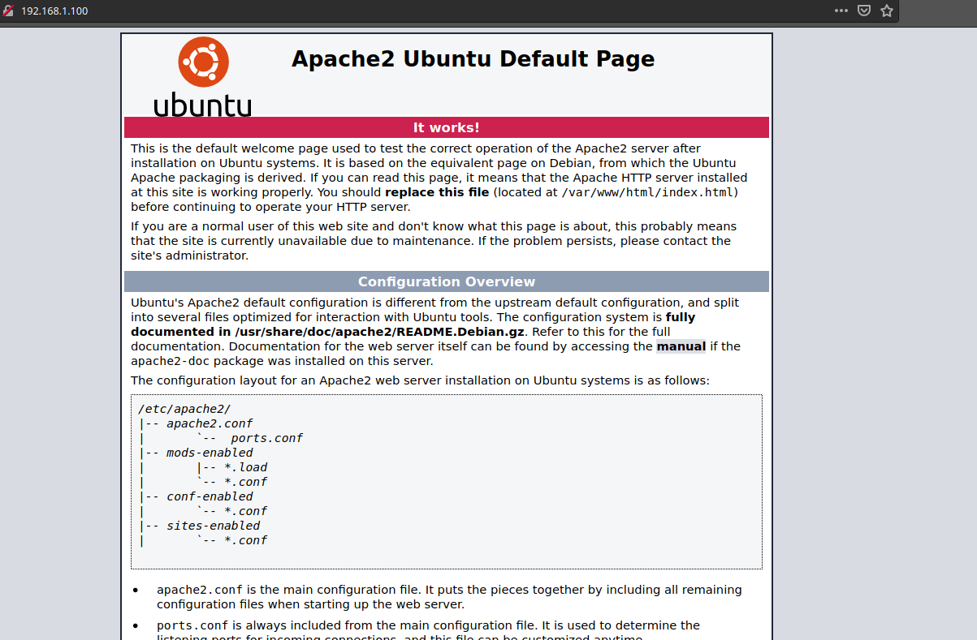
On vérifier avec notre pc pour essayer si le serveur est active dans la réseau .

Slide 9

Pare-feu
Tous les accès bloqué au sein du WAN sauf http et ssh
NAT Wan adress ssh → 192,168,1,10
NAT WAN adress http → 192,168,1,100

Slide 10

Attaque
Attaque sur le poste du prof afin de récupérer les acces sur opnsense afin de créer un tunnel qui relirais nos postes aux postes adverses.
Nmap pour regarder les ports ouverts → SSH
Attaque par brute force afin de trouver le mot de passe → Pas réussi
Tentative de trouver les informations MIB avec snmpwalk → Sans succès
Sniffing avec wireshark, pour cibler d’où viennent les attaque → Sans succès

Slide 11
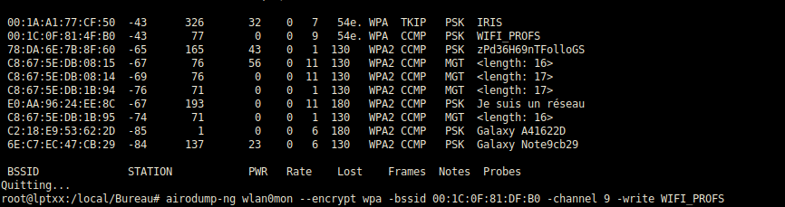
Attaque
Attaque via WIFI → utilisation de aircrack
Listage des points d’accès

Slide 12
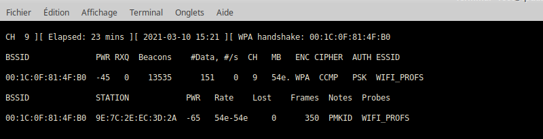
Attaque
Tentative de recuparation du handshake entre une station et l’AP adverse : echec, aucune station connectée

